Slide 1
L’origine de la matière
Thème 1
Une longue histoire de la matière

Slide 2
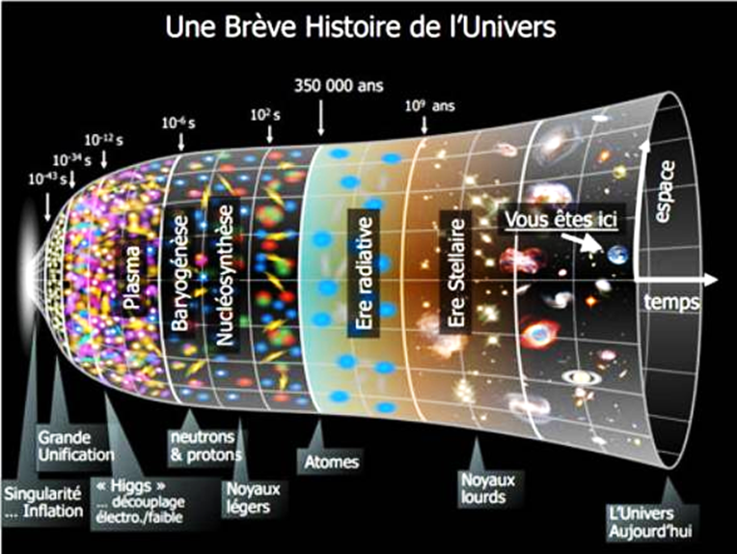

Slide 3
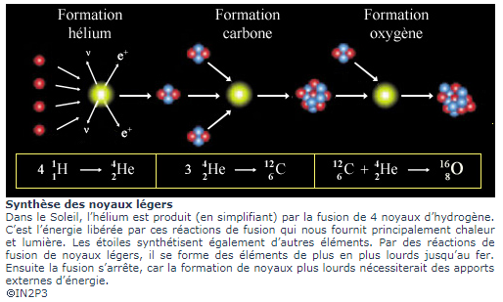
Synthèse stellaire

Slide 4
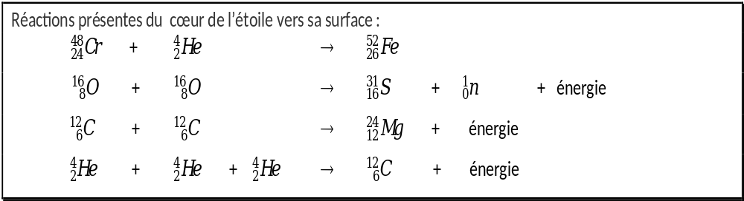
Nucléosynthèse stellaire

Slide 5
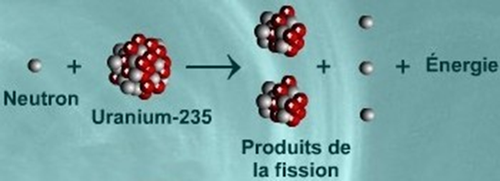
La fission

Slide 6
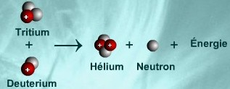
La fusion

Slide 7
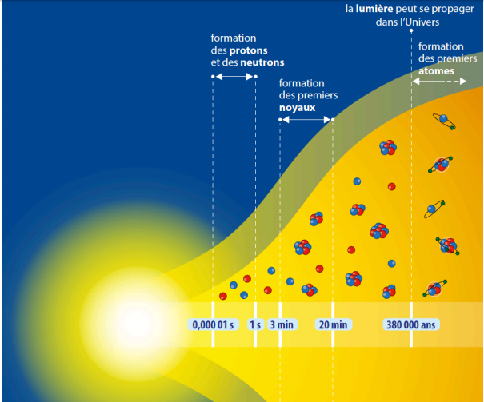
Synthèse des éléments les plus légers au cours des débuts de l’Univers
Notes:
Questions 1 et 2

Slide 8
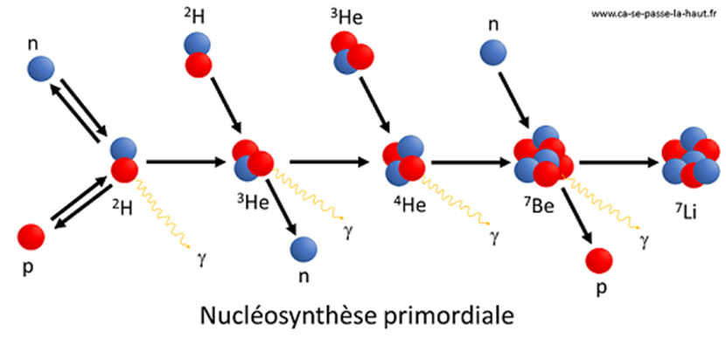
Nucléosynthèse primordiale :
Chaine de formation de noyaux
Notes:
Question 1 : Un proton et un neutron vont donner un noyau de deutérium (isotope de l’hydrogène) puis celui-ci va fusionner avec un autre deutérium pour donner de l’hélium 3 puis de l’hélium 4, puis du béryllium 7 et enfin du lithium 7. Il y a libération de rayons gamma à chaque fusion, dans certains cas il y a libération de neutron ou de proton.

Slide 9
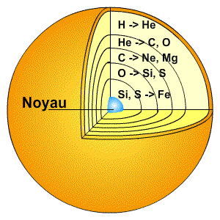
Nucléosynthèse stellaire
Notes:
Question 2 : réactions nucléaires (fusion) au sein d’un étoile

Slide 10
Synthèse stellaire
Notes:
Question 2 : formation d’atomes par réaction de fusion

Slide 11
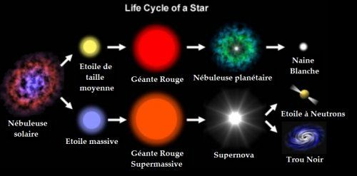
Notes:
Question 2 : explosion d’une étoile massive (formation d’atomes plus lourds)

Slide 12
Nucléosynthèse stellaire
Notes:
Question 4 : les réactions de fusion

Slide 13
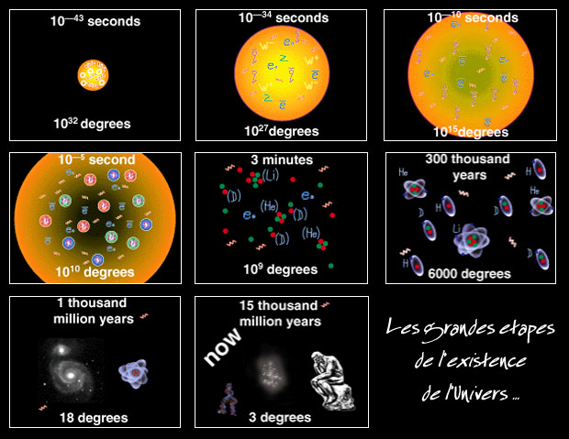
Évolution de la température
Notes:
Question 5 :Évolution de la température de l’Univers les atomes se forment à une température inférieure à 3 000°C. Avant l’agiation thermique est trop importante pour que les entités chimiques s’organisent en atomes.

Slide 14
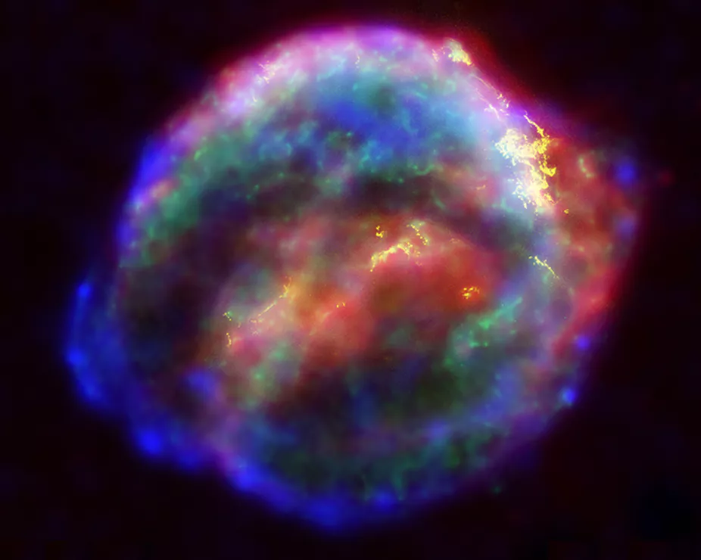
Pour approfondir le sujet
Notes:
Supernova- photo NASA

Slide 15
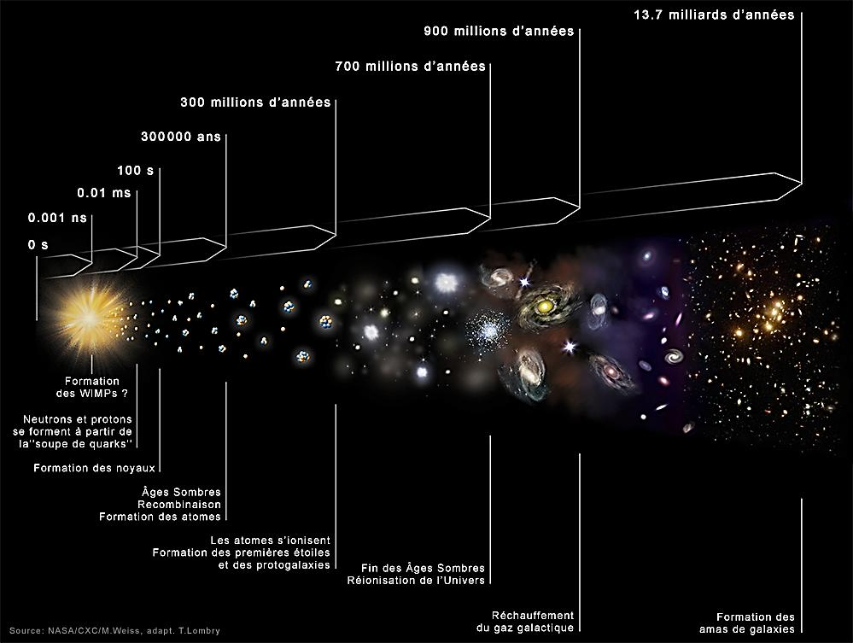

Slide 16
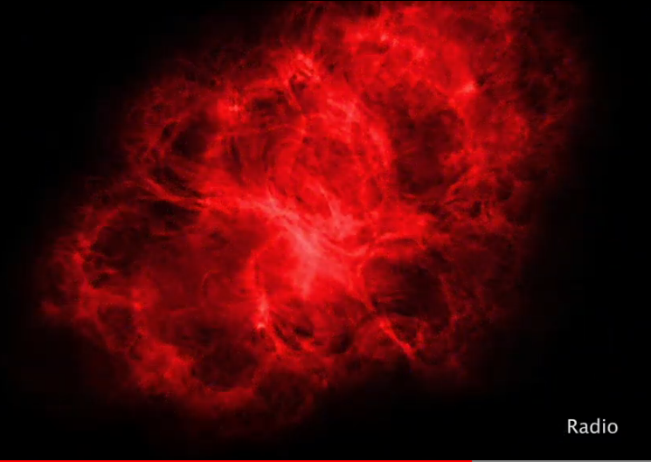
Nébuleuse du crabe - ondes radio
Notes:
Image d’une nébuleuse effectuée avec un capteur d’ondes Radio : donne des renseignements sur la constitution de la matière interstellaire

Slide 17
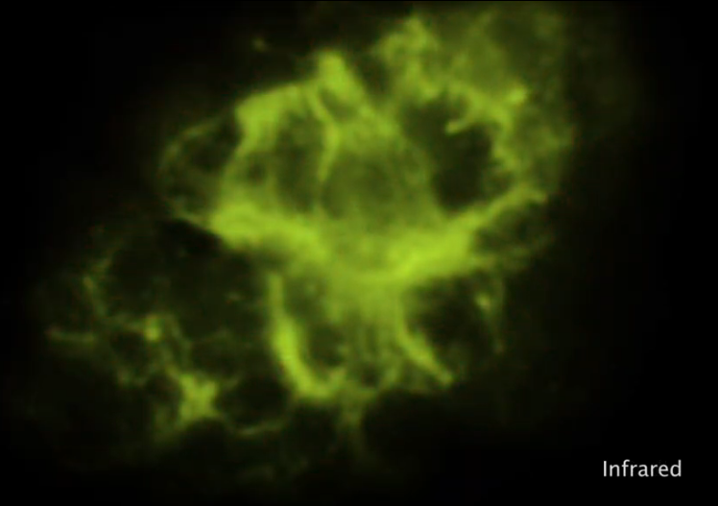
Nébuleuse du crabe – Infra rouge
Notes:
Image d’une nébuleuse effectuée avec un capteur d’infra-rouges : rayonnements émis par les corps les plus froids (inférieure à 3 000 K)

Slide 18
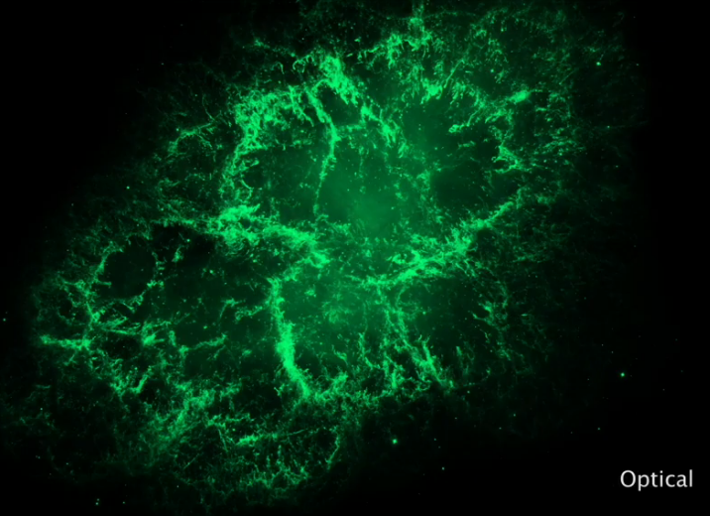
Nébuleuse du crabe - visible
Notes:
Image d’une nébuleuse effectuée avec un capteur d’ondes Radio : les rayonnements lumineux émis sont visibles à l’œil nu

Slide 19
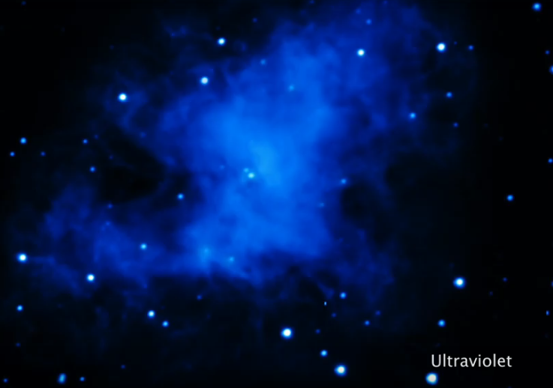
Nébuleuse du crabe – Ultra-violets
Notes:
Image d’une nébuleuse effectuée avec un capteur d’ultra-violets : ceux-ci sont émis par les corps les plus chauds (supérieure à 20 000 K

Slide 20
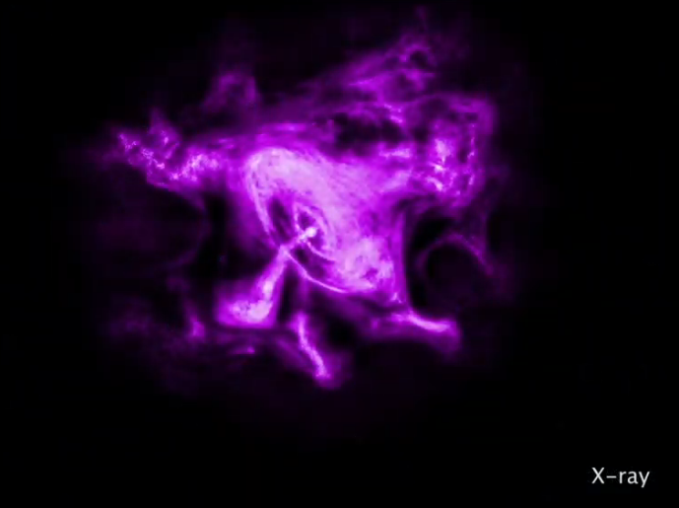
Nébuleuse du crabe – Rayons X
Mise en évidence d’un pulsar
Notes:
Image d’une nébuleuse effectuée avec un capteur de rayons X : ces rayons sont émis par des gaz extrêmement chauds (plusieurs millions de degré), atomes très énergétiques. Mise en évidence des trous noirs

Slide 21
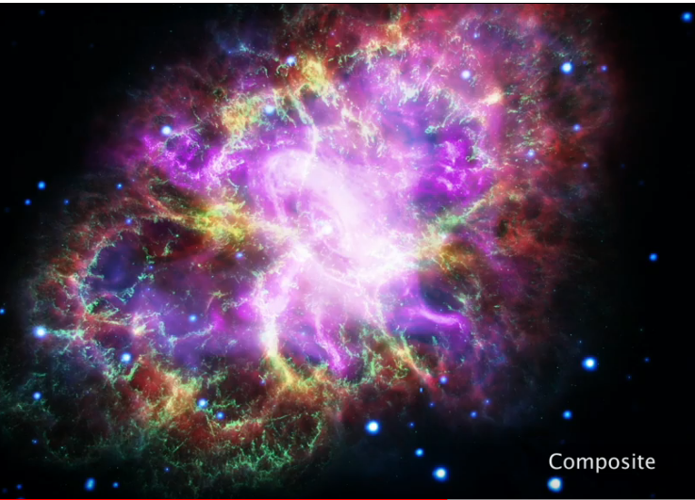
Nébuleuse du crabe, reste d’une supernova
Notes:
Image reconstituée avec les images prises avec différents capteur : visible, IR, UV , ondes radio et rayons X

